Slide 1
下肢重訓姿勢矯正輔助系統
第十二周報告
組員：
ACS109101 游俊彥
ACS109122 毛裕綸 指導教授：王讚彬

Slide 2
目錄
安裝Exercise Correction遇到的問題
安裝OpenPose遇到的問題

Slide 3
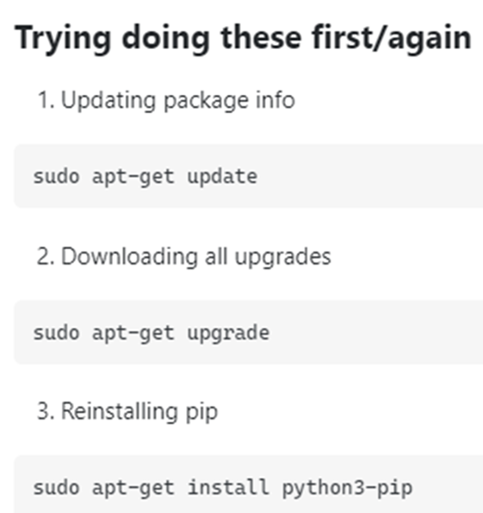
接續上一次我無法pip install後發現要重裝一遍就可以了
Exercise Correction

Slide 4
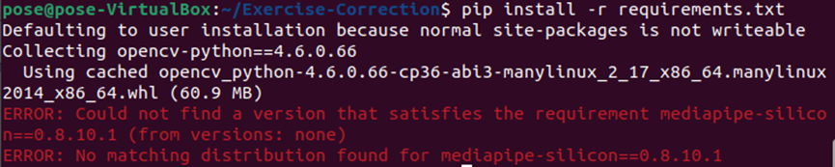
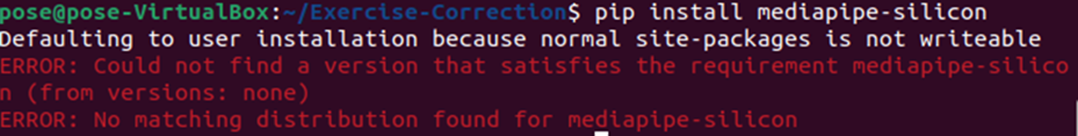
下圖是我裝完後成功跑pip install 的畫面
但有一個問題是他說no matching distribution found for mediapipe-silicon==0.8.10.1
嘗試過不指定版本直接pip install 裝裝看但也不行

Slide 5
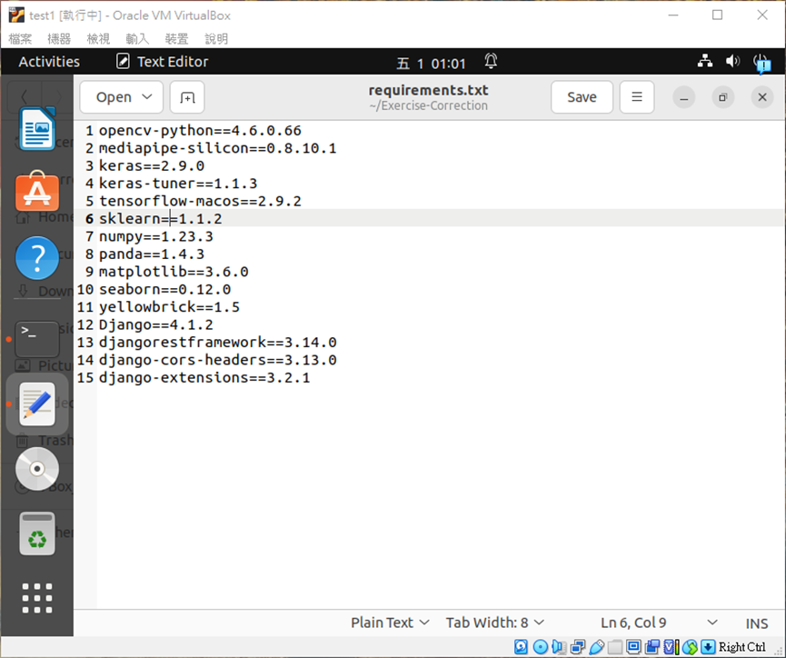
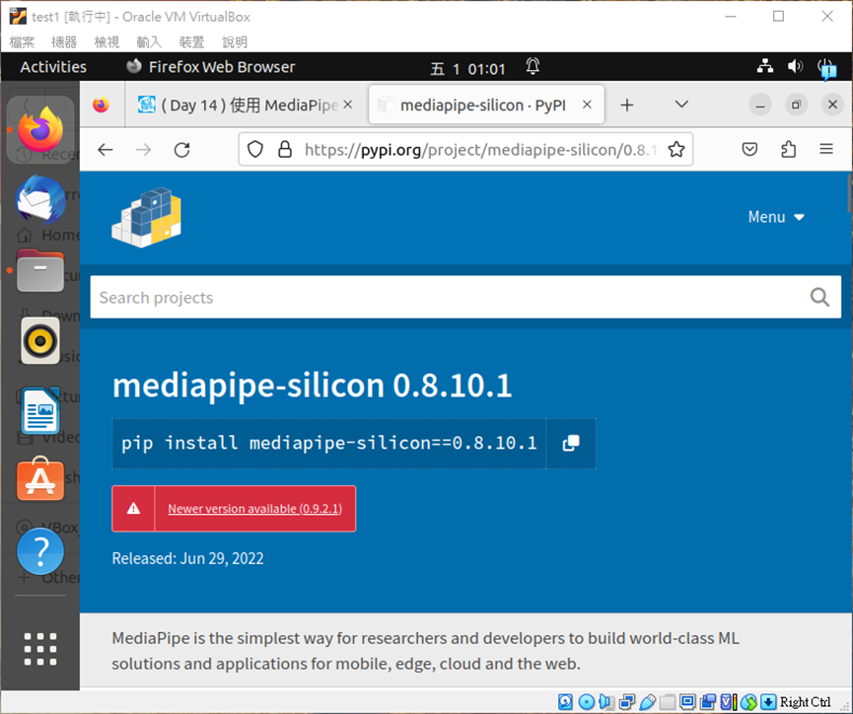
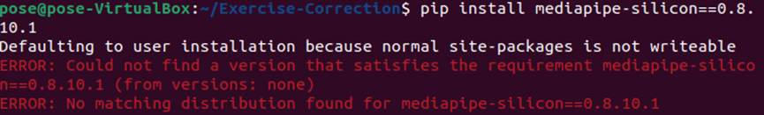
原本以為是他的版本太舊已經不見了 但查過後有找到 所以這次試著指定版本 0.8.10.1 然而結果還是一樣

Slide 6
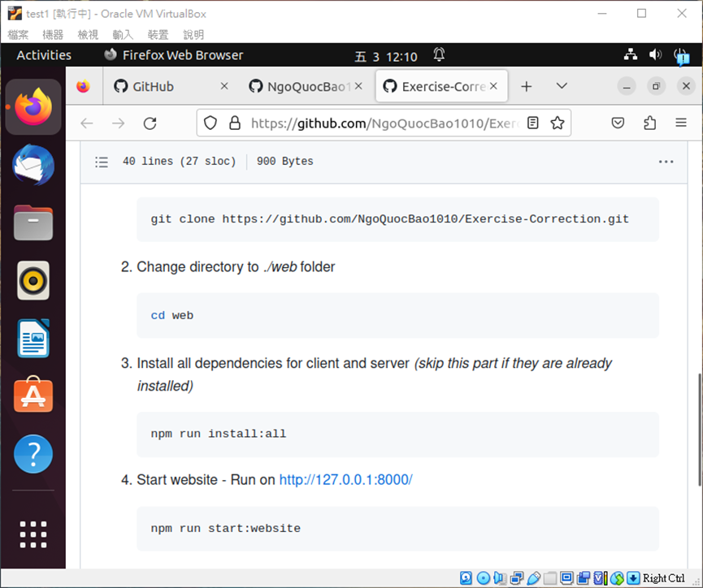
上圖是只要用她的網頁而已

Slide 7
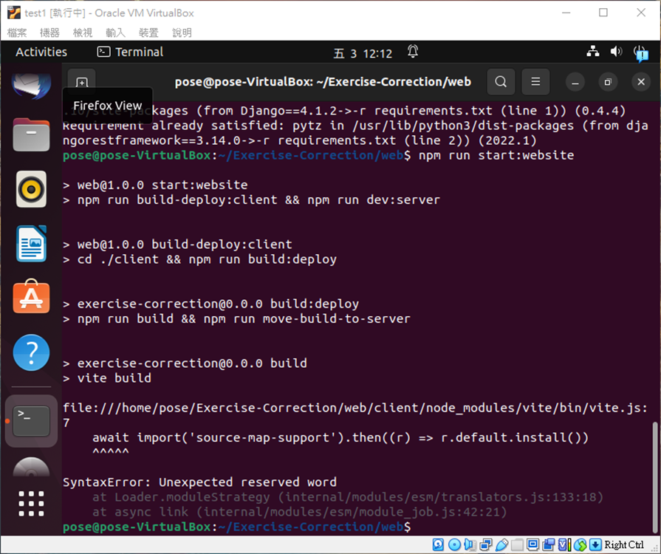
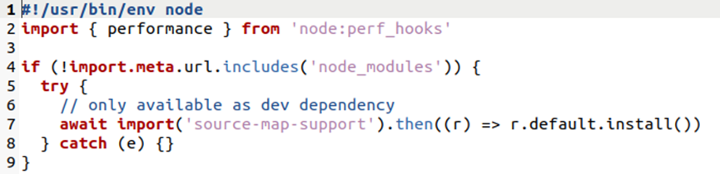
執行到第四行指令時
他上面標示await 照著他的路徑打開有誤的檔案
最後一行跳出SyntaxError: Unexpected reserved word

Slide 8
OpenPose
openpose 1.7.0
cmake 3.26.3
visual studio community 2019
python 3.11.3
cudnn 8.0.5
cuda 11.1

Slide 9
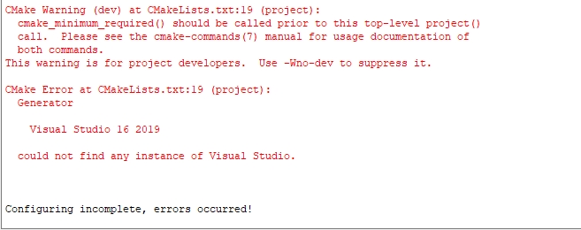
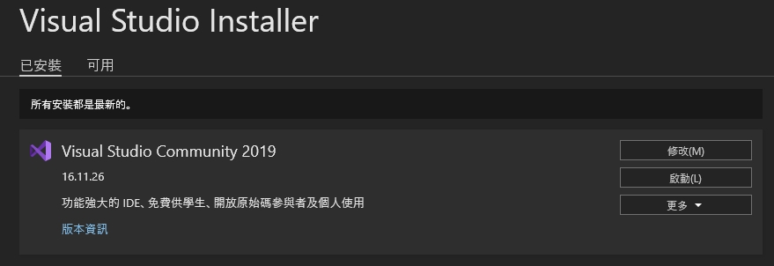
一開始嘗試CMake時會出現這個錯誤訊息，不過我的visual studio 確實是有安裝好的

Slide 10
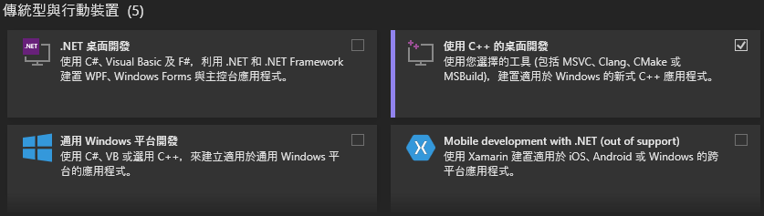
後來發現只是vs中的這個軟體沒安裝到，安裝完後就正常了

Slide 11
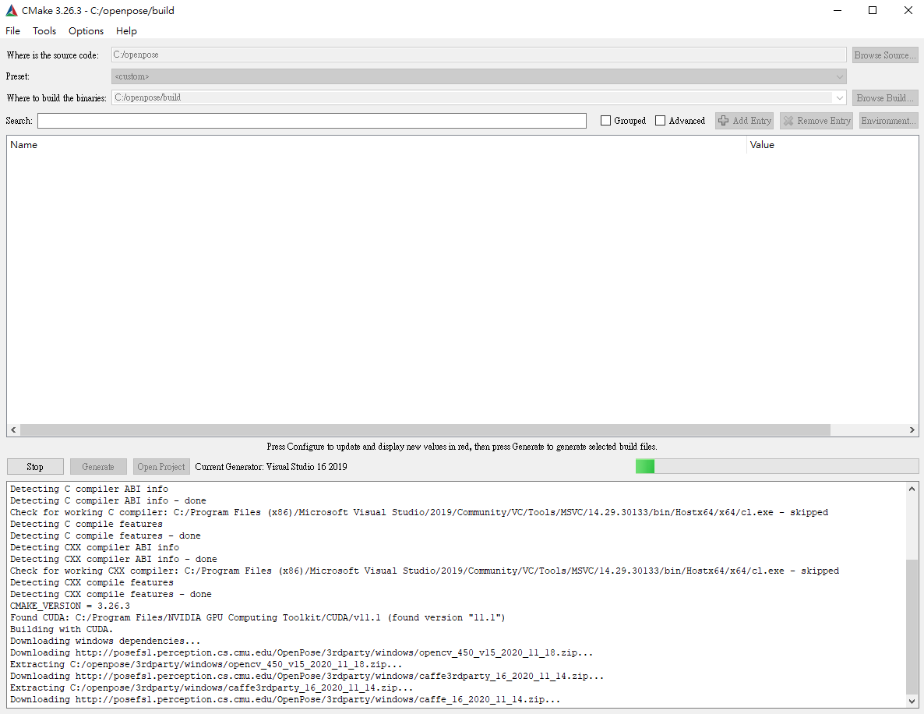
目前還在安裝，還不知道會不會遇到問題

